Slide 1
ASIA.-LA VUELTA AL MUNDO EN 885 JARDINES.-JARDINES EN COREA.-A
Selección de textos y fotografías por
JOSE ELIAS BONELLS

Slide 2
Seúl.-Olimpic Park.-
Parque Olímpico de Seúl, acortado a Olpark, es un Parque Olímpico construido para albergar los Juegos Olímpicos de Verano 1988 .
Se encuentra en Songpa-gu , Bangi-dong.

Slide 3
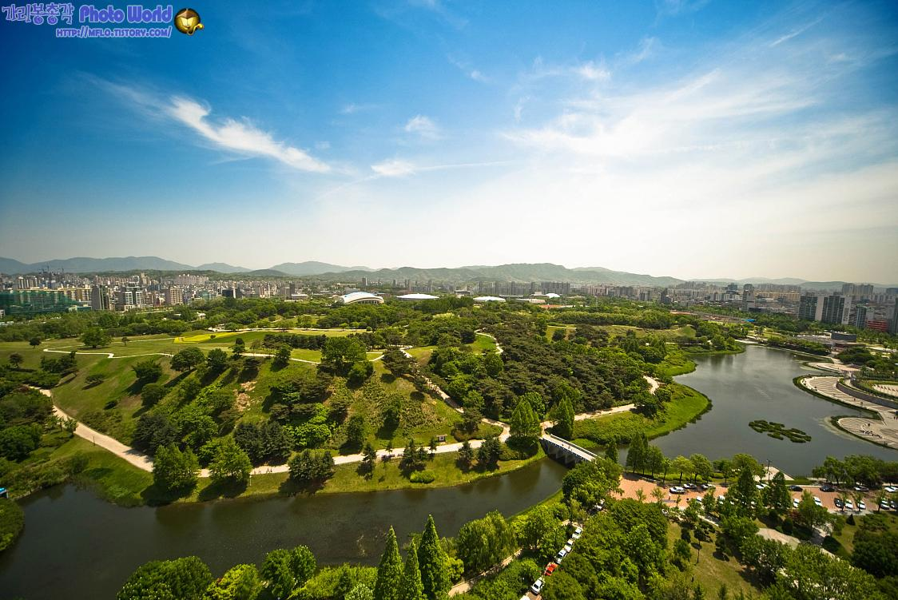
Notes:
Seúl.-Olimpic Park.-

Slide 4
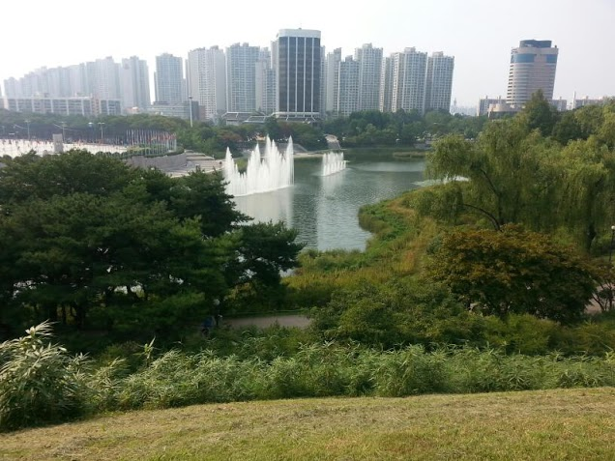
Notes:
Seúl.-Olimpic Park.-

Slide 5
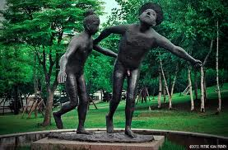
Notes:
Seúl.-Olimpic Park.-

Slide 6
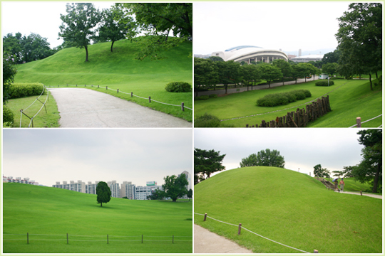
Notes:
Seúl.-Olimpic Park.-

Slide 7
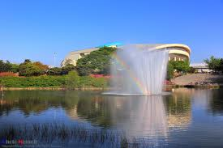
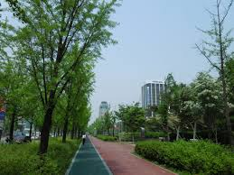
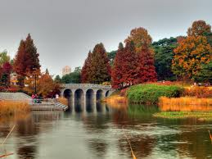
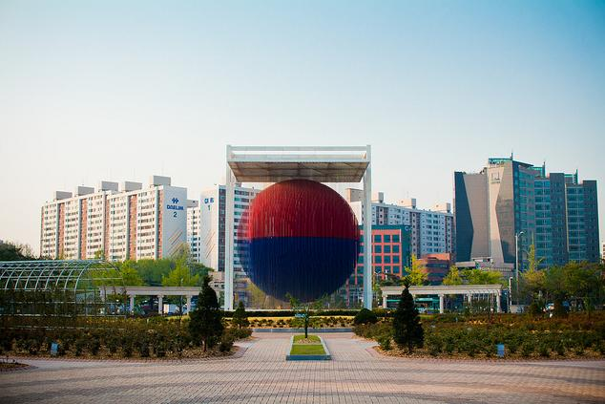
Notes:
Seúl.-Olimpic Park.-

Slide 8
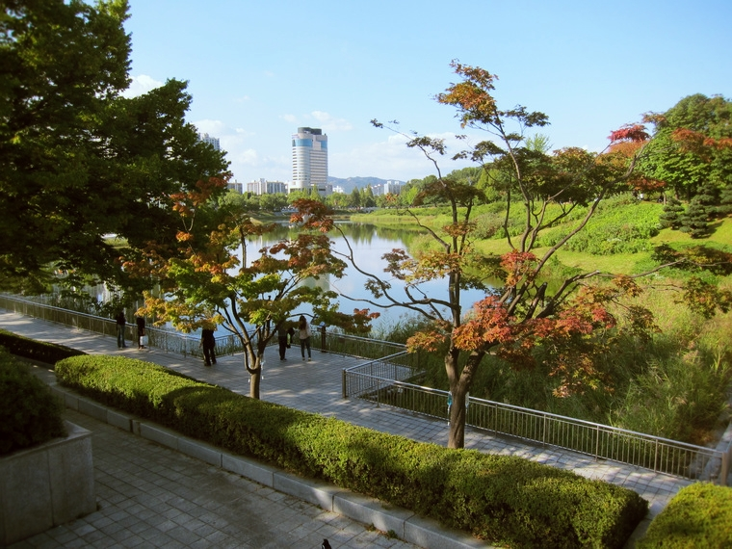

Slide 9
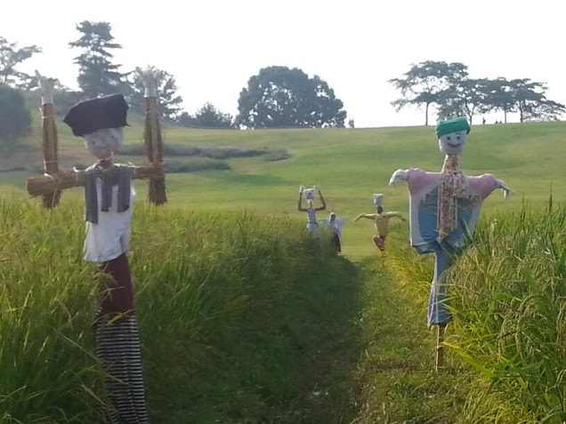
Notes:
Seúl.-Olimpic Park.-

Slide 10
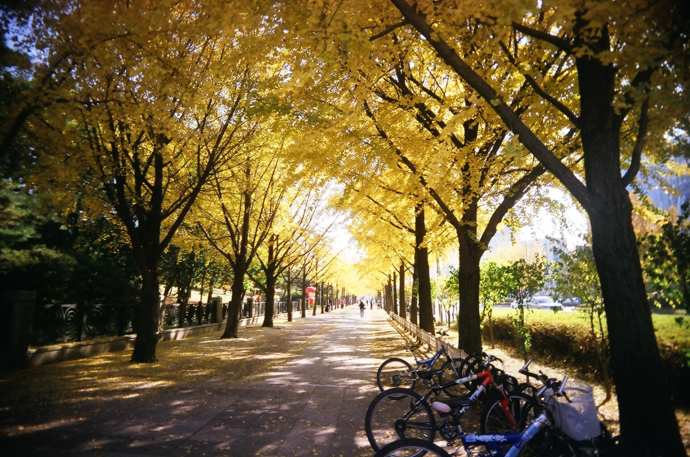
Notes:
Seúl.-Olimpic Park.-

Slide 11
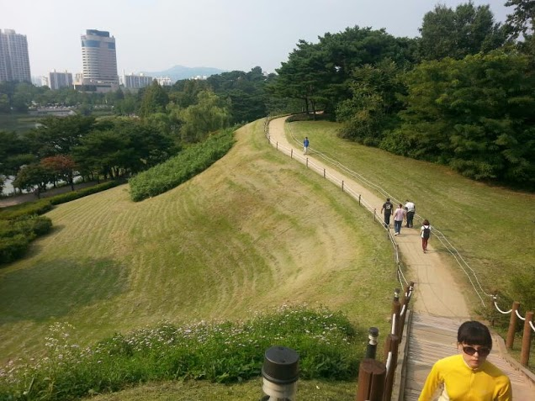
Notes:
Seúl.-Olimpic Park.-

Slide 12
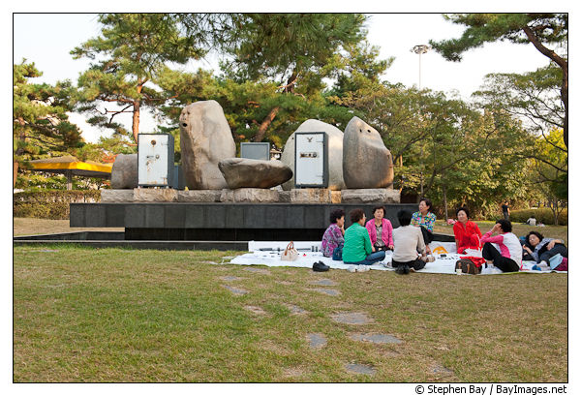
Notes:
Seúl.-Olimpic Park.-

Slide 13
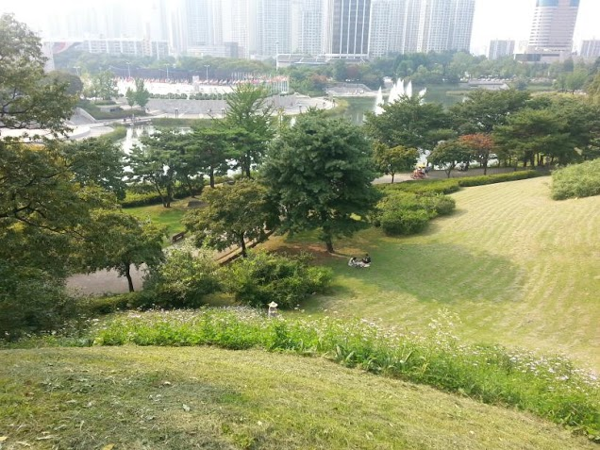
Notes:
Seúl.-Olimpic Park.-

Slide 14
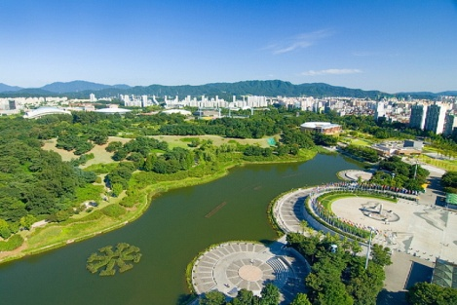
Notes:
Seúl.-Olimpic Park.-

Slide 15
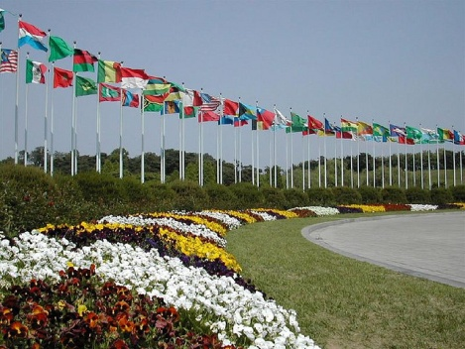
Notes:
Seúl.-Olimpic Park.-

Slide 16
Seúl.-Biwon Secret Garden
Changdeokgung ( Hangul , 창덕궁,昌德宫, literalmente, "Prosperar Virtud Palace") - también conocido como el Palacio Changdeokgung o Changdeok Palace - se encuentra en un gran parque en Jung-gu , Seúl , Corea del Sur .
Es uno de los " Cinco Grandes Palacios "construidos por los reyes de la Dinastía Joseon (1392-1897).
Ya que se encuentra al este del Palacio Gyeongbok , Changdeokgung, junto con Changgyeonggung , también se conoce como el "Oriental Palace "(동궐,东阙, Donggwol).

Slide 17
Detrás del palacio se encuentra en (32 ha) Huwon (후원,后苑, jardín trasero), que fue construido originalmente para el uso de la familia real y las mujeres del palacio.
El jardín incluye un estanque de lotos, pabellones y prados verdes, árboles y flores.
Hay más de 26.000 ejemplares de un centenar de especies diferentes de árboles en el jardín y algunos de los árboles detrás del palacio tiene más de 300 años de antigüedad.
El jardín para el uso privado del rey había sido llamado 'Geumwon' (금원,禁苑, jardín Forbidden) porque incluso altos funcionarios no se les permitió entrar sin permiso del rey.

Slide 18
También se ha llamado "Naewon '(내원, 内 苑," jardín interior ").
Hoy coreanos a menudo lo llaman 'Biwon' (비원,秘院, Secret garden), que deriva de la oficina del mismo nombre en el siglo XIX.
Aunque el jardín tenía muchos otros nombres, el que se usa con mayor frecuencia a través de período de la dinastía Joseon fue 'Huwon ».
En septiembre de 2012, el pabellón Buyongjeong en el jardín volvió a abrir después de un año del proyecto de restauración .
El pabellón fue restaurado en base a la Donggwoldo de 1820, Tesoro Nacional de Corea del Sur No.

Slide 19
Una variedad de ceremonias de acogida por el rey se celebraron en Huwon.
En el primer período de la dinastía Joseon, inspecciones militares han participado con él mismo rey que había practicado muchas veces. rey Sejo tenía tropas desfile y matriz antes de que él o les mandó por él mismo en el jardín.
Además, dando fiestas, juegos de tiro con arco, o disfrutar de los fuegos artificiales en Huwon.
El Ongnyucheon (옥류천, 玉 流川, "Jade Stream") área es de particular interés. Contiene un canal de agua en forma de U esculpida en 1636 por copas de vino flotantes, con una pequeña cascada y un poema inscrito en la roca por encima de ella.
El área también contiene cinco pequeños pabellones.

Slide 20
Changdeokgung se añadió a la UNESCO Patrimonio de la Humanidad en 1997.
El comité de la UNESCO inscribió que el sitio afirmó que el lugar era un "ejemplo excepcional de la arquitectura del palacio del Lejano Oriente y el diseño de jardines" ser excepcional porque los edificios están "integrados y armonizados con el entorno natural" y adaptándose "a la topografía y la retención de la cubierta arbórea autóctona ».
Algunas partes del palacio se utilizaron para filmar el popular drama coreano Dae Jang Geum , en la primera década del siglo XXI.

Slide 21
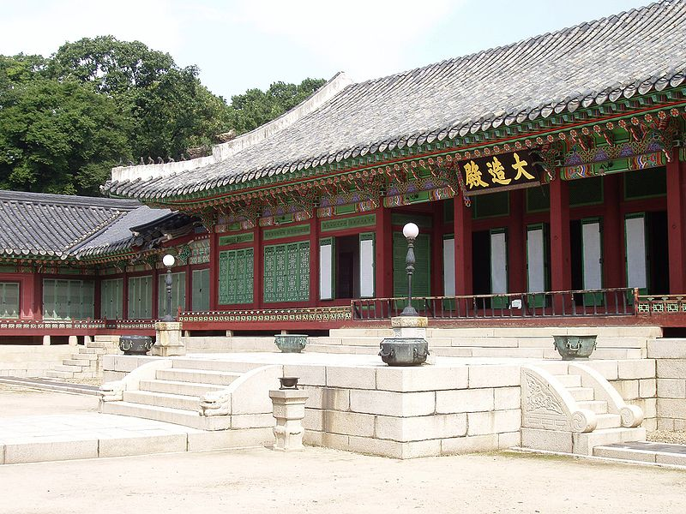
Notes:
Biwon Secret Garden.-Daejojeon

Slide 22
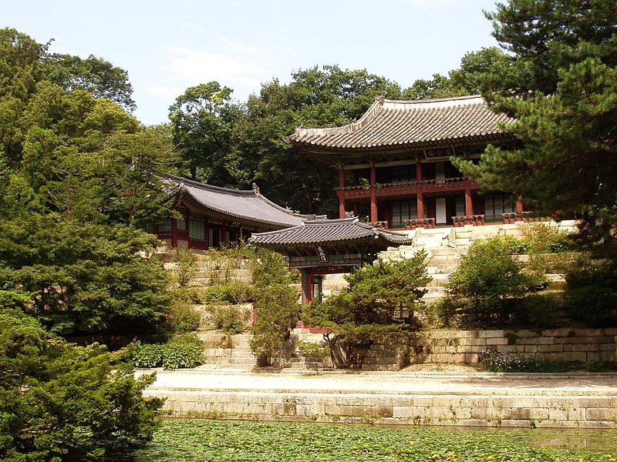
Notes:
Biwon Secret Garden.-Juhamnu

Slide 23
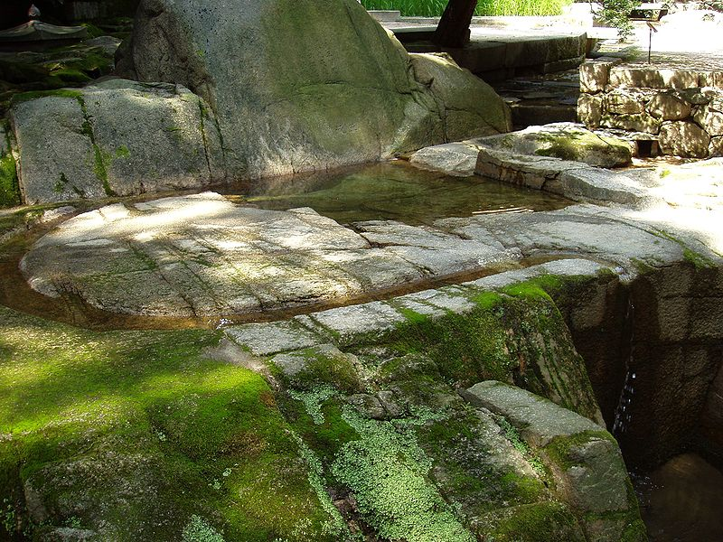
Notes:
Biwon Secret Garden.-Ongnyucheon
Ongnyucheon
Ongnyucheon
Ongnyucheon
Ongnyucheon

Slide 24
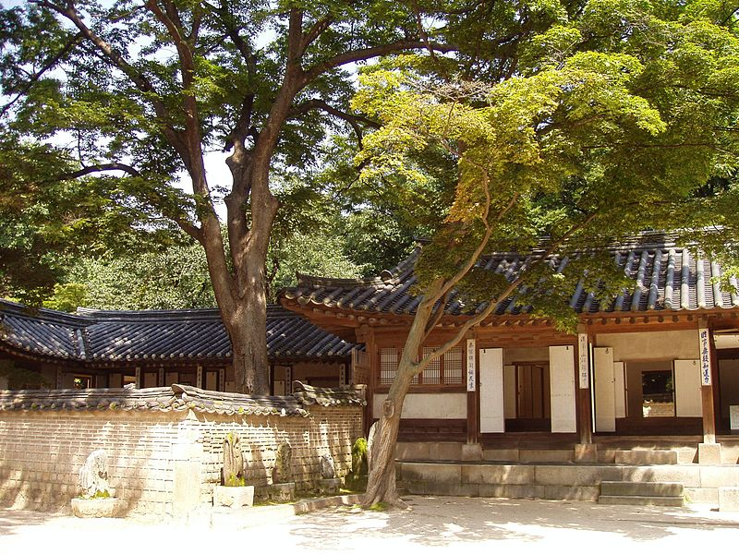
Notes:
Biwon Secret Garden.-Yeongyeongdang

Slide 25
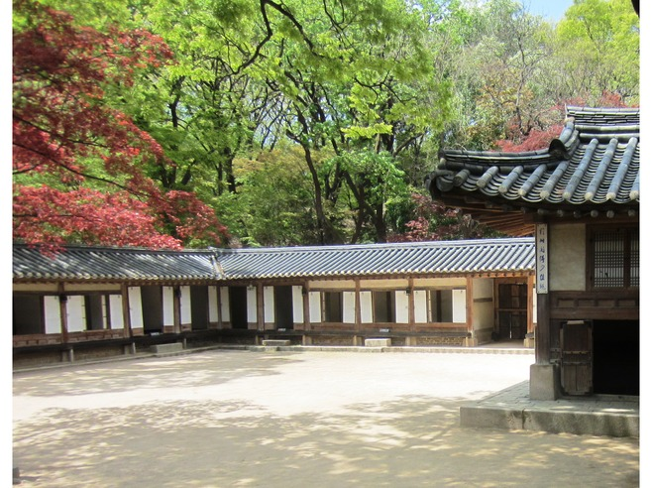
Notes:
Seúl.-Biwon Secret Garden.

Slide 26
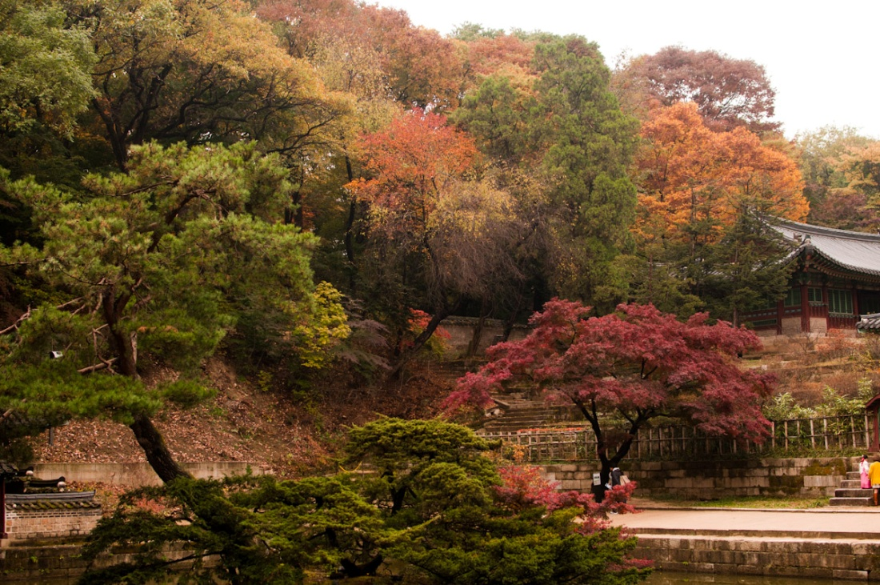
Notes:
Seúl.-Biwon Secret Garden

Slide 27
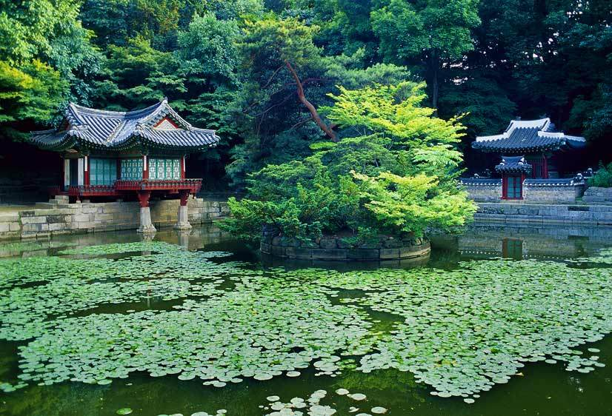
Notes:
Seúl.-Biwon Secret Garden

Slide 28
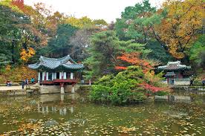
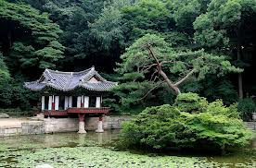
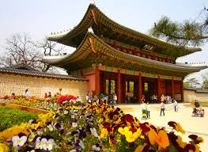
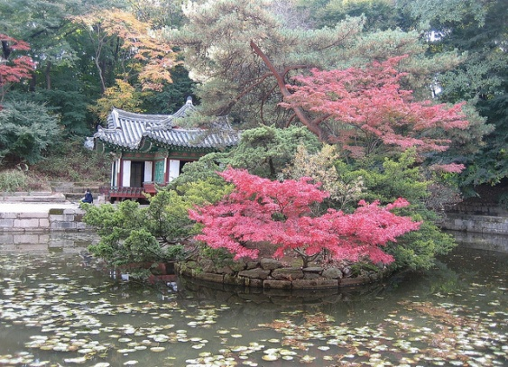
Notes:
Seúl.-Biwon Secret Garden

Slide 29
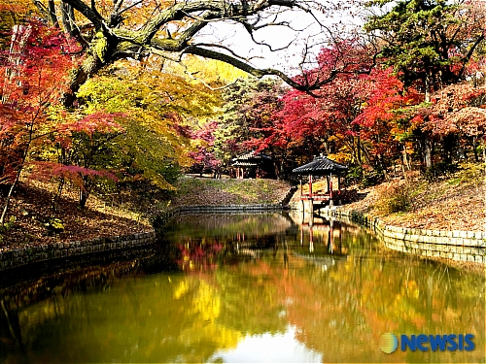
Notes:
Seúl.-Biwon Secret Garden

Slide 30
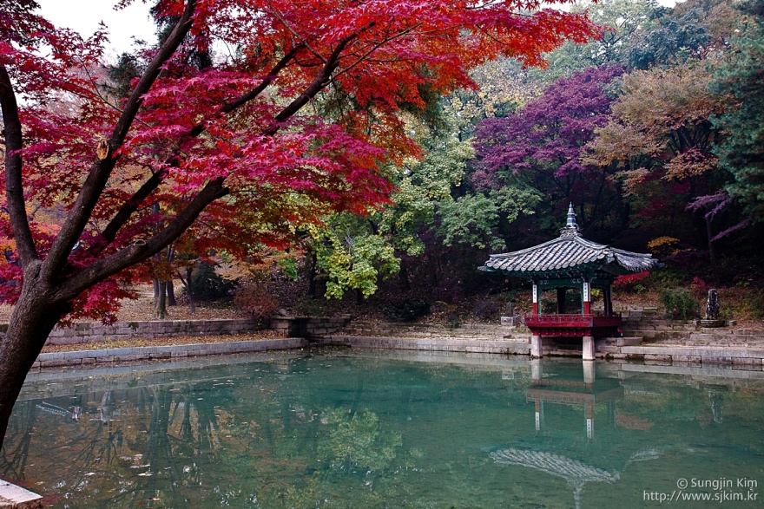
Notes:
Seúl.-Biwon Secret Garden

Slide 31
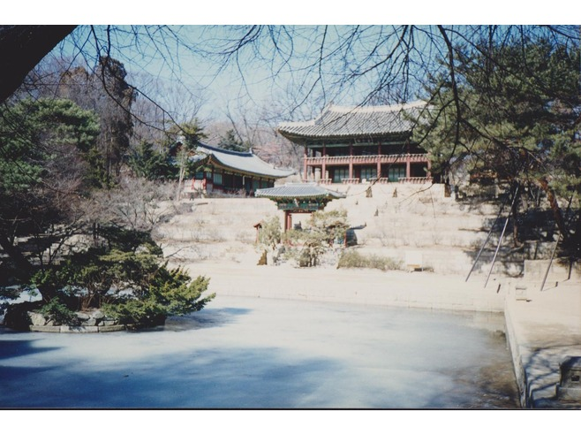
Notes:
Seúl.-Biwon Secret Garden

Slide 32
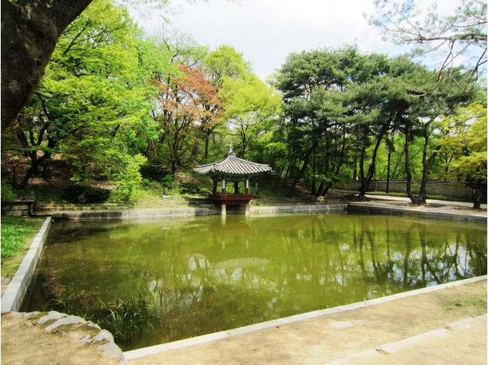
Notes:
Seúl.-Biwon Secret Garden

Slide 33
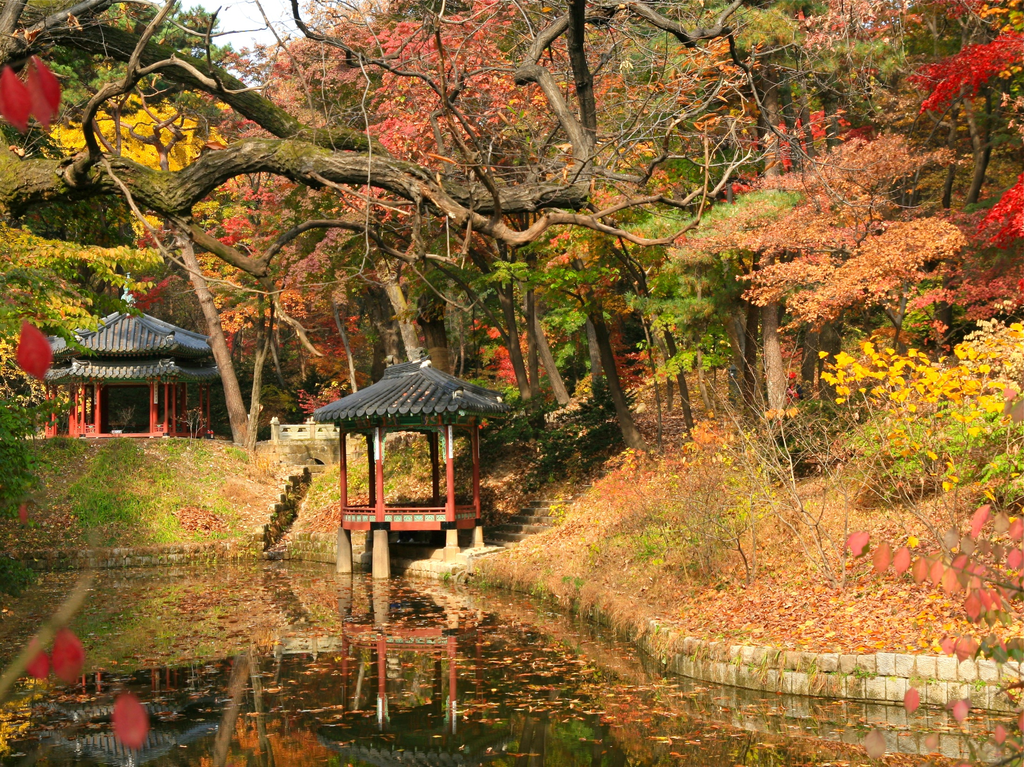
Notes:
Seúl.-Biwon Secret Garden

Slide 34
Dongdaemun Design Park & Plaza
El Dongdaemun Design Plaza & Park (DDP) es un gran desarrollo urbanístico del proyecto en construcción en Dongdaemun , Seúl , Corea del Sur .
El plan incluirá un parque de usos múltiples, una plaza de moda, un centro comercial subterráneo, y una restauración de una serie de elementos del patrimonio nacional.
Inicialmente, estaba previsto para la finalización en 2010, coincidiendo con la designación de Seúl como Capital Mundial del Diseño ese año el DDP ahora se completará en 2014..

Slide 35
Los organizadores esperan hacer Dongdaemun el centro de la moda de Corea del Sur y posiblemente toda la región de Asia-Pacífico región.
El Dongdaemun Design Plaza, diseñado por la británica arquitecta iraquí Zaha Hadid , contará con un centro de información de diseño de moda con salas de reuniones y una sala de conferencias. Habrá un salón de convenciones de usos múltiples y una serie de salas de exposiciones.
Actuará como plataforma de pruebas para varios productos de diseño corporativo, así como un lugar para el intercambio cultural y la cooperación internacionales.

Slide 36
El Diseño Parque Dongdaemun reemplazará el béisbol mayor de Dondaemun y estadios de fútbol y sus mercadillos adyacentes y los vendedores ambulantes.
Se espera que un distrito comercial general con áreas de atletismo se construirá.
La Plaza Cultural Underground permitirá el acceso a las zonas este y oeste del distrito de la moda de Dongdaemun que está atravesada en la planta baja por una carretera principal.
Se conectará a la Arcade metro Euljiro, así como a Dongdaemun Historia y la estación de Parque de la Cultura . La plaza subterránea se incorpora en la estructura del parque de diseño y el diseño de la plaza. Se contará con espacios para espectáculos y exposiciones.

Slide 37
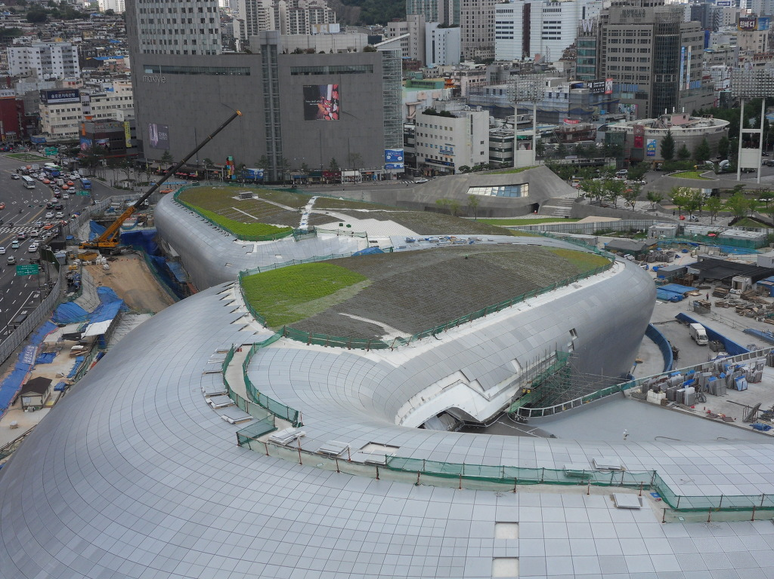
Notes:
Dongdaemun Design Park & Plaza.-

Slide 38
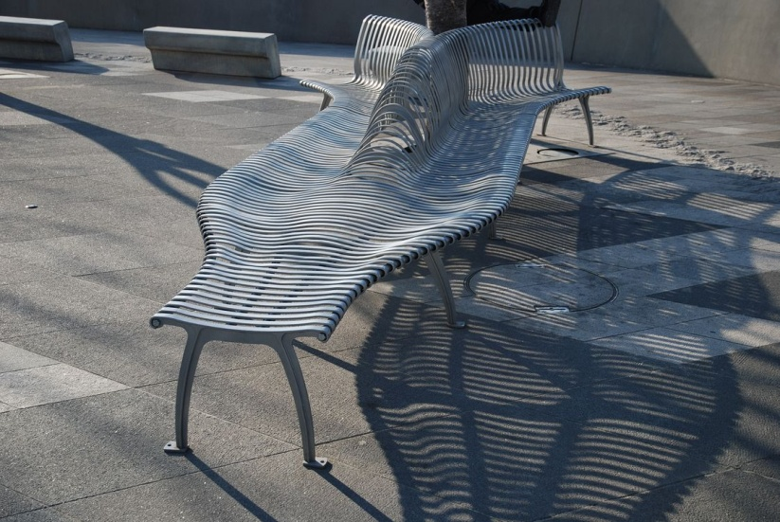
Notes:
Dongdaemun Design Park & Plaza.-

Slide 39
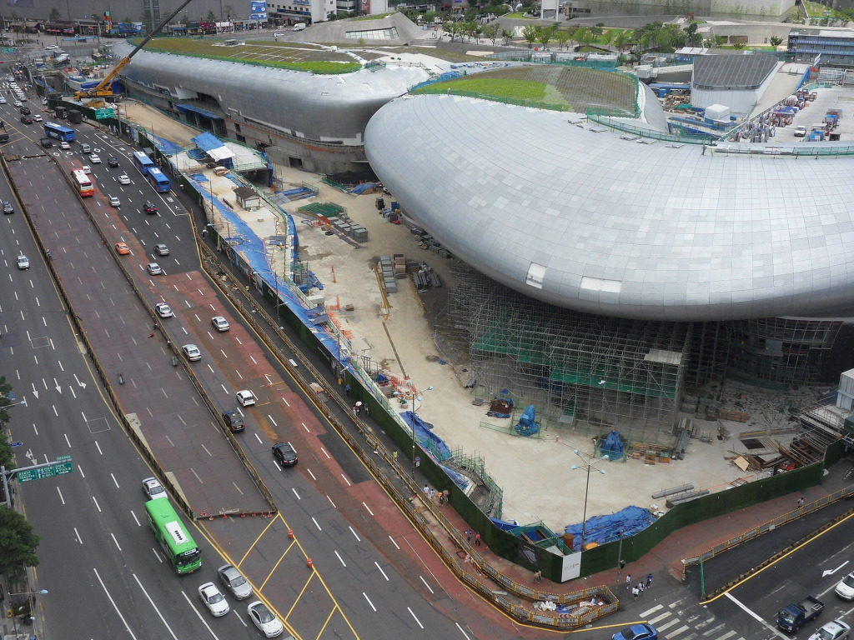
Notes:
Dongdaemun Design Park & Plaza.-

Slide 40
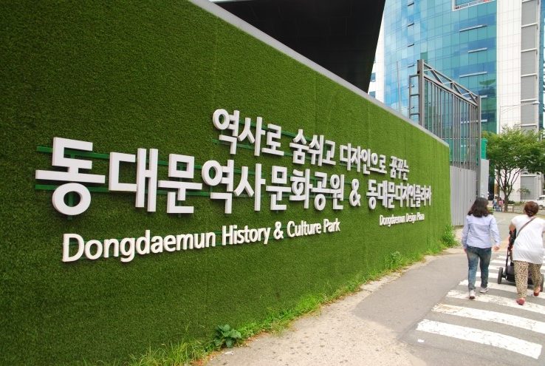
Notes:
Dongdaemun Design Park & Plaza.-

Slide 41
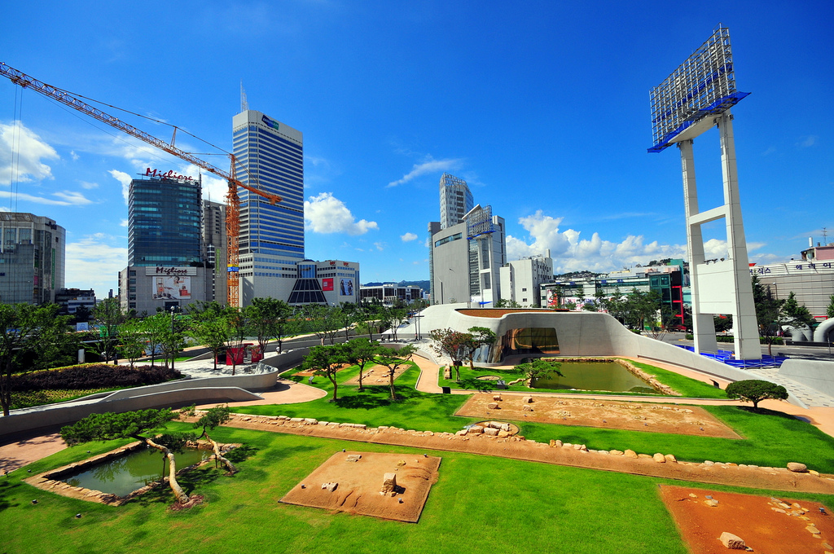
Notes:
Dongdaemun Design Park & Plaza.-

Slide 42
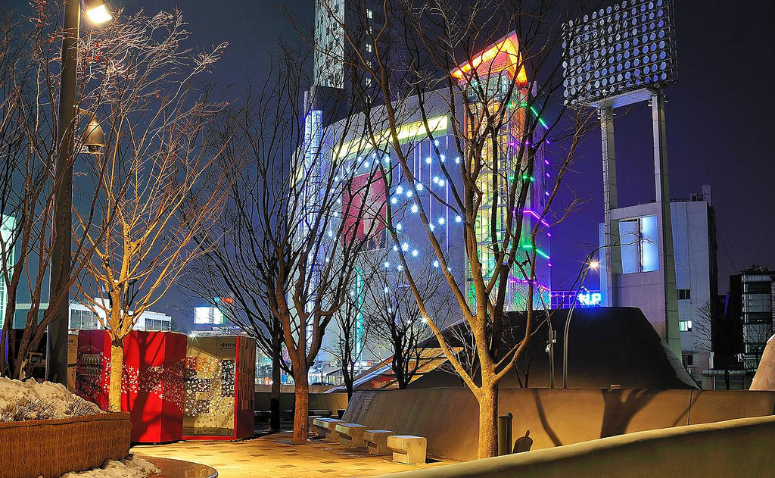
Notes:
Dongdaemun Design Park & Plaza.-

Slide 43
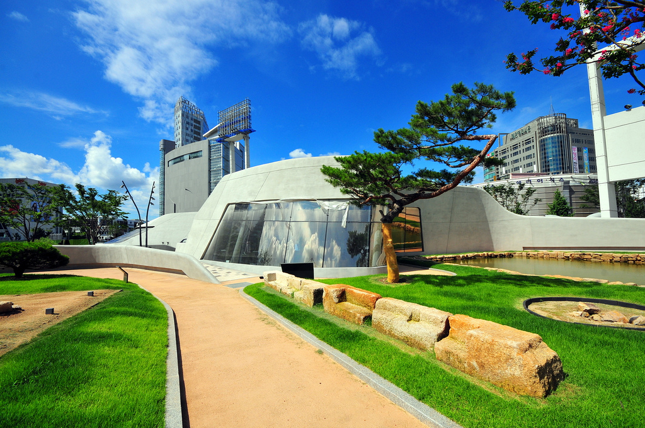
Notes:
Dongdaemun Design Park & Plaza.-

Slide 44
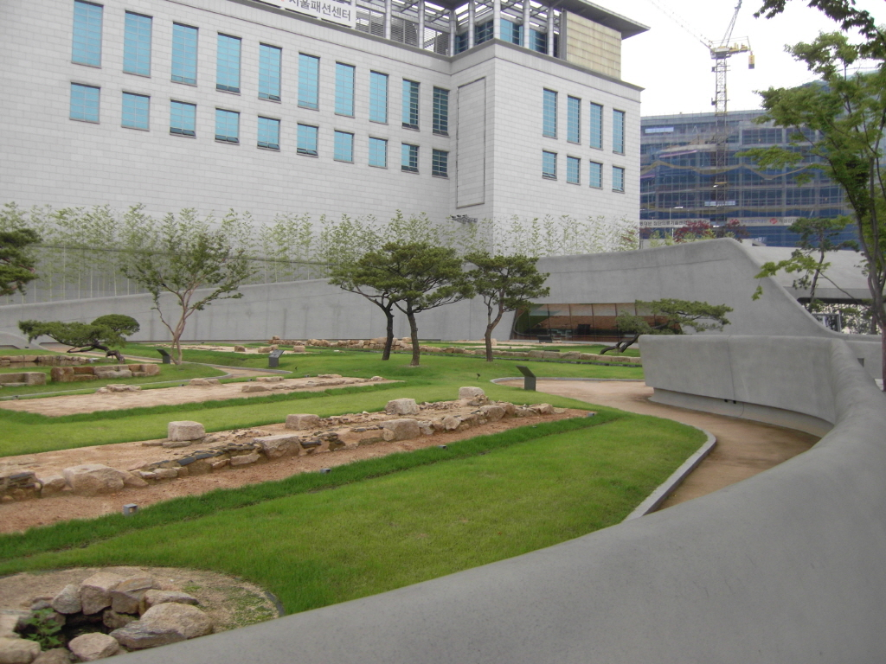
Notes:
Dongdaemun Design Park & Plaza.-

Slide 45
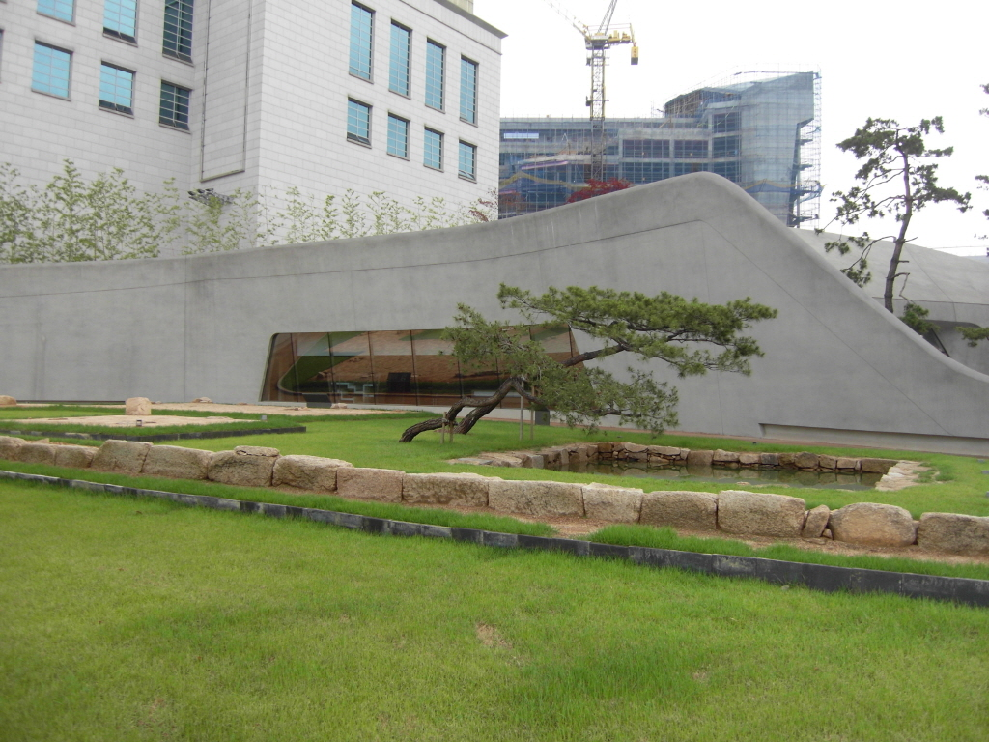
Notes:
Dongdaemun Design Park & Plaza.-

Slide 46
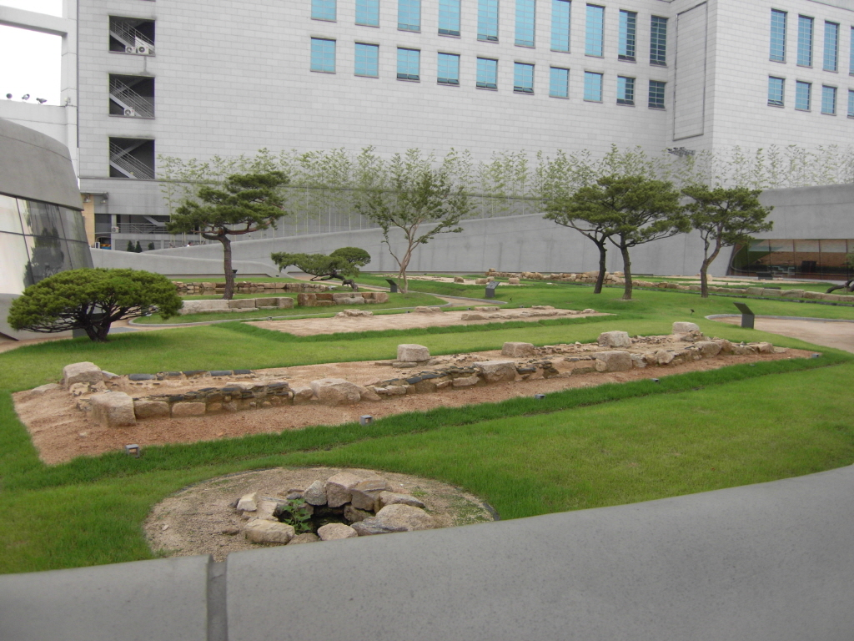
Notes:
Dongdaemun Design Park & Plaza.-

Slide 47
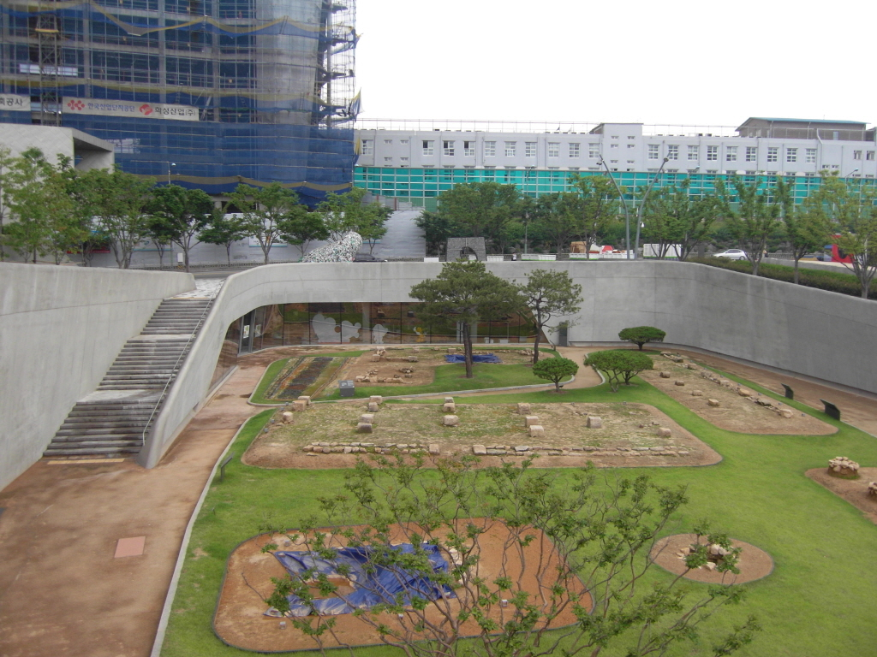
Notes:
Dongdaemun Design Park & Plaza.-

Slide 48
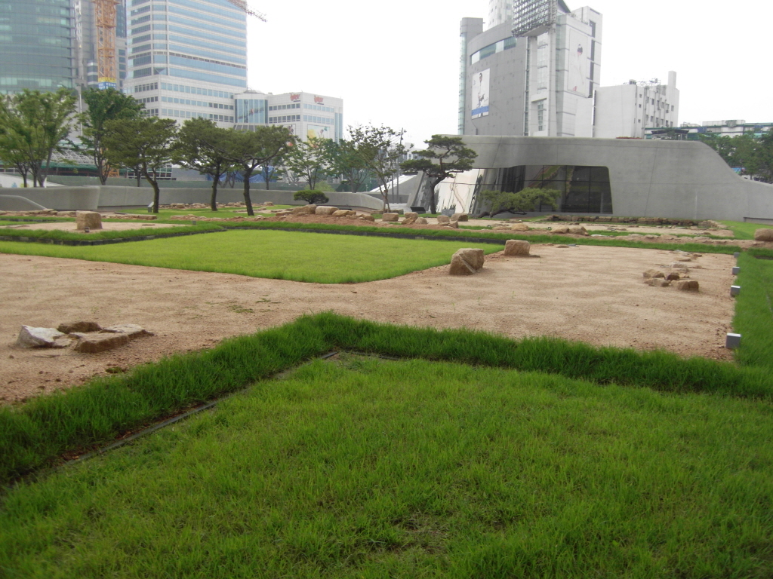
Notes:
Dongdaemun Design Park & Plaza.-

Slide 49
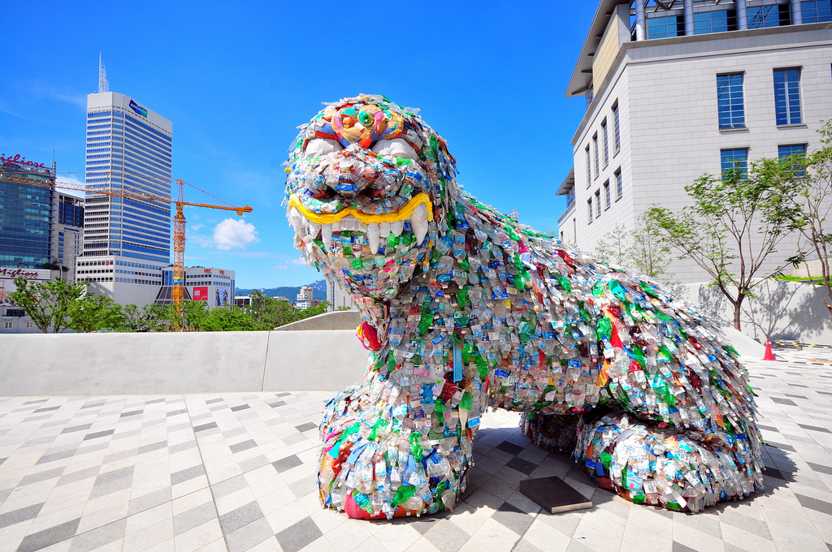
Notes:
Dongdaemun Design Park & Plaza.-

Slide 50
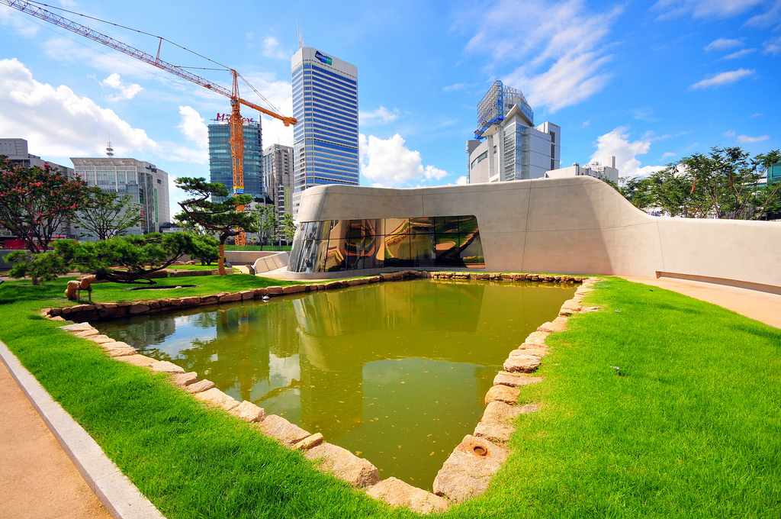
Notes:
Dongdaemun Design Park & Plaza.-

Slide 51
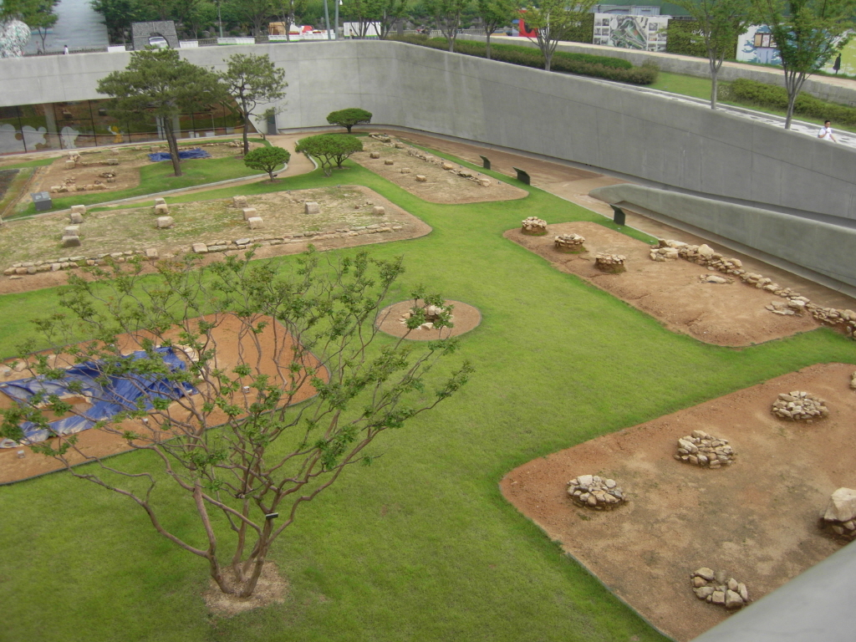
Notes:
Dongdaemun Design Park & Plaza.-

Slide 52
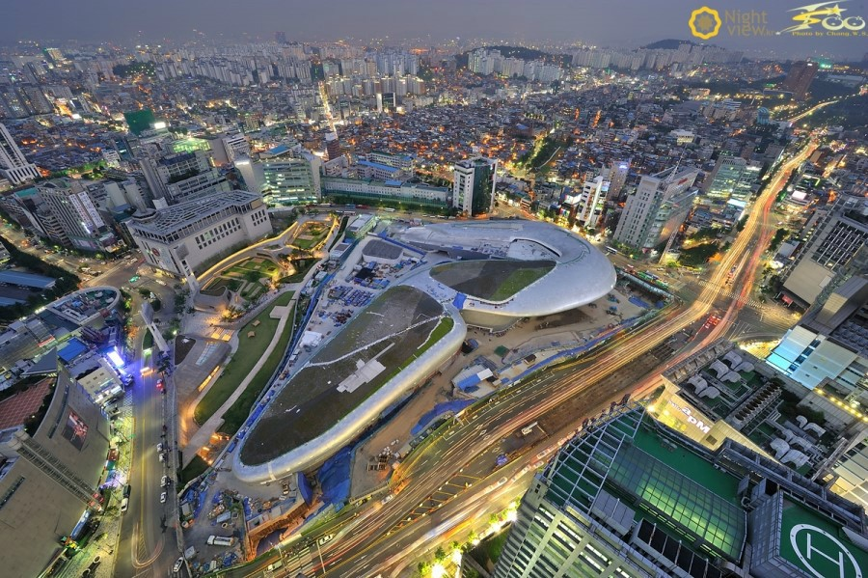
Notes:
Dongdaemun Design Park & Plaza.-

Slide 53
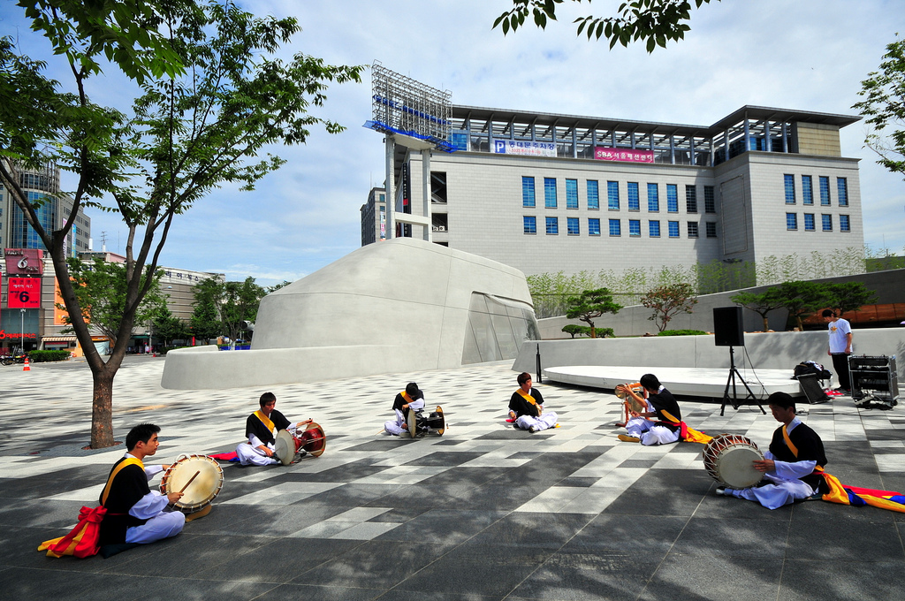
Notes:
Dongdaemun Design Park & Plaza.-

Slide 54
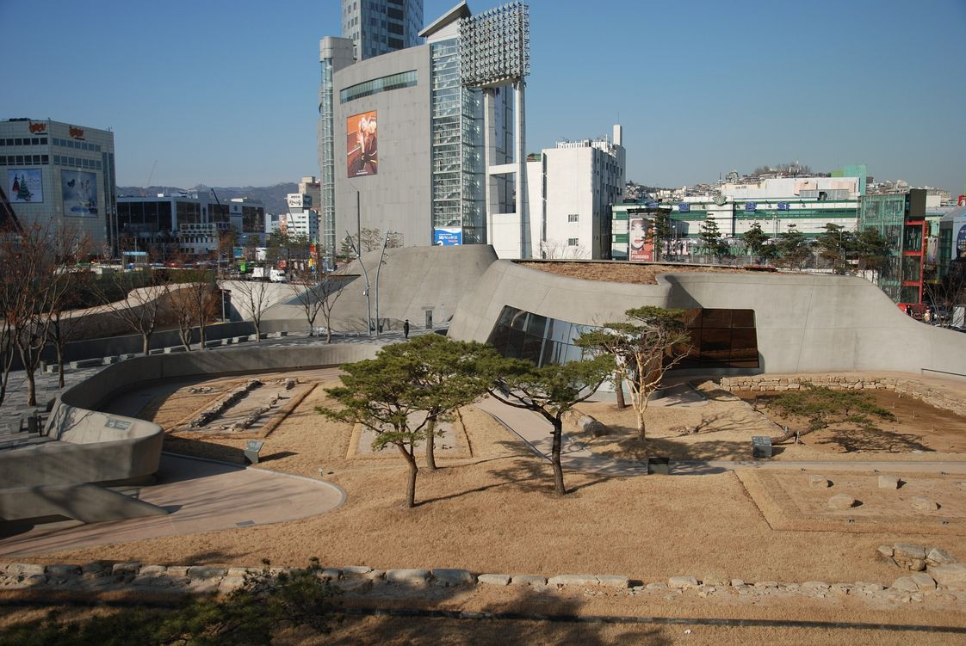
Notes:
Dongdaemun Design Park & Plaza.-

Slide 55

Notes:
Dongdaemun Design Park & Plaza.-

Slide 56

Notes:
Dongdaemun Design Park & Plaza.-

Slide 57
Changdeok Palace Gardens
Changdeokgung Palace fue la segunda villa real construida tras la construcción de Gyeongbukgung Palace en 1405.
Fue el palacio principal de muchos de los reyes de Joseon y es el mejor conservado de los cinco restantes palacios reales de Joseon.
Los jardines del palacio se componen de un área pública palacio, un edificio de la residencia de la familia real, y el jardín trasero.
Conocido como un lugar de descanso para los reyes, el jardín trasero cuenta con un gigantesco árbol que tiene más de 300 años de antigüedad, un pequeño estanque y un pabellón.

Slide 58
El palacio adquirió relevancia a partir de la época del noveno rey de Joseon, Seongjong, cuando un número de reyes comenzó a usarlo como lugar de residencia.
Por desgracia, el palacio fue incendiado por ciudadanos enojados en 1592 cuando la familia real huyó de su domicilio durante la invasión japonesa de Corea.
Gracias a Gwanghaegun, el palacio fue restaurado en 1611.
Incluso hoy en día, tiene una serie de tesoros culturales como Injeongjeon Hall, Daejojeon, Seonjeongjeon Hall y Nakseonjae.
Se construyó jardín trasero de Changdeokgung durante el reinado del rey Taejong y sirvió como lugar de descanso para los miembros de la familia real.

Slide 59
El jardín que antes había sido llamado 'Bukwon' y 'Geumwon', pero fue rebautizado 'Biwon' después que el rey Kojong llegó al poder.
El jardín se mantuvo lo más natural posible y fue tocado por la mano del hombre sólo cuando sea absolutamente necesario. Buyongjeong, Buyongji, Juhabru, Eosumun, Yeonghwadang, Bullomun, Aeryeonjeong y Yeongyeongdang son algunos de los muchos pabellones y fuentes que ocupan el jardín.
La mejor época para ver el jardín es durante el otoño, cuando las hojas de otoño está en su apogeo y las hojas han comenzado a caer.

Slide 60
A pesar de que ha sido apreciada por los coreanos durante siglos, el Palacio Changdeokgung no fue designada como Patrimonio Cultural de la Humanidad por el Comité del Patrimonio Cultural de la Humanidad hasta diciembre de 1997, en la reunión del comité en Nápoles, Italia.

Slide 61

Notes:
Changdeok palace garden South Korea...-

Slide 62
Notes:
Changdeok palace garden South Korea...-

Slide 63

Notes:
Changdeok palace garden South Korea...-

Slide 64

Notes:
Changdeok palace garden South Korea...-

Slide 65

Notes:
Changdeok palace garden South Korea...-

Slide 66

Notes:
Changdeok palace garden South Korea...-

Slide 67

Notes:
Changdeok palace garden South Korea...-

Slide 68

Notes:
Changdeok palace garden South Korea...-

Slide 69

Notes:
Changdeok palace garden South Korea...-

Slide 70
Notes:
Changdeok palace garden South Korea...-

Slide 71

Notes:
Changdeok palace garden South Korea...-

Slide 72

Notes:
Changdeok palace garden South Korea...-

Slide 73

Notes:
Changdeok palace garden South Korea...-

Slide 74

Notes:
Changdeok palace garden South Korea...-

Slide 75
Boseong tea farm
Boseong-gun ( Boseong-gun ) es un condado en Jeolla del Sur Provincia, Corea del Sur . Boseong es famosa por sus hojas de té verde. Es también el lugar de nacimiento del activista de la independencia coreana Philip Jaisohn .
En el Samhan época, Boseong pertenecía a la confederación Mahan y más tarde se convirtió en el condado de Bokhol (伏忽郡) bajo el imperio de la Baekje dinastía. El nombre "Boseong" fue dada en Unificado de Silla . Uno de los municipios, Beolgyo (벌교) fue uno de los lugares principales donde los japoneses desfavorecidas pueblo coreano de arroz.

Slide 76
Boseong té verde es un producto especial producido en el distrito Bodsung y bien conocido por la gran calidad.
Boseong es conocida como la capital de té verde de Corea.
El clima y el suelo circundante ofrecen buenas condiciones para el cultivo de un té verde única que tiene un sabor distinto y aroma.
Casi un tercio de todas las tierras agrícolas de té se encuentra en Boseong y casi la mitad de toda la producción de té verde en Corea proviene de las área, este estado ha sido cuidadosamente diseñado en las últimas décadas, en parte debido a la larga historia de té verde tiene con la zona.

Slide 77
El té verde se ha producido en Boseong durante los últimos 1.600 años. La mención histórica más antigua de té verde en Corea era del reinado de la reina Seondeok de Silla, en la mitad del siglo séptimo dC. Casi doscientos años después , los registros históricos indican semillas de té verde fueron plantados al pie de la cercana Montaña Jirisan. Durante la dinastía Joseon, el té verde empezó a caer en desgracia debido a su estrecha relación con el budismo, pero aún así disfrutamos de ciertas partes de la población y la plantación Jirisan continuaron prosperando. Sin embargo, no fue hasta la década de 1930 que el té verde se produce sobre una base a gran escala.

Slide 78
Por la década de 1970, enormes, granjas adosadas tan grande como 250 acres se convirtieron en lugar común entre laderas de las montañas locales. La década de 1980 marcó el comienzo de una disminución de la demanda de té verde que se tradujo en una menor producción de té verde y una degradación de los cultivos.
Fue entonces cuando el gobierno local decidió revitalizar la industria del té verde subvencionando té verde locales las empresas y el desarrollo de medios más nuevos y más eficientes para aumentar la producción y la calidad mediante la colaboración con las universidades locales e institutos de investigación. esfuerzos medios de comunicación locales también hicieron pintar Boseong como la capital de té verde del país para aumentar el dominio en la industria de las empresas locales y atraer a turistas de todo el país.

Slide 79
Monte Hwangseong cuenta con la plantación más grande de Boseong, la Daehan Green Tea Plantation. Esta plantación es responsable de más de un tercio de toda la producción de té en la zona
La montaña cuenta con un diseño con terraza que se extiende a lo largo de la parte baja de la montaña y es cuidadosamente cuidados, proporcionando una vista impresionante cuando se ve desde la parte superior.
Este punto de vista es accesible por carretera y se ha convertido en una parada famosa para los turistas.
La Fragancia Boseong Festival té también se pone en escena en mayo de cada año y el 2013 marcará el año 38 del festival.

Slide 80
El festival ofrece a los entusiastas del té la oportunidad de escoger las hojas de té, hacer cuencos de té o probar la cocina local infundido con té sabor verde.
Boseong té verde pasó la inspección estricta calidad de la rusa Laboratorio de Biología Médica, y fue reconocido oficialmente como una bebida adecuada para la dieta especial de un astronauta

Slide 81

Notes:
Corea..-Boseong tea farm

Slide 82

Notes:
Corea.-Boseong tea farm

Slide 83

Notes:
Corea.-Green-Tea-Plantation-Boseong-Corea

Slide 84

Notes:
Corea.-Green-Tea-Plantation-Boseong-Corea

Slide 85

Notes:
Corea.-Green-Tea-Plantation-Boseong-

Slide 86

Notes:
Corea.-Green-Tea-Plantation-Boseong-

Slide 87

Notes:
Corea.-Green-Tea-Plantation-Boseong-

Slide 88

Notes:
Corea.-Green-Tea-Plantation-Boseong-

Slide 89

Notes:
Corea.-Green-Tea-Plantation-Boseong-

Slide 90

Notes:
Corea.-Green-Tea-Plantation-Boseong-

Slide 91
The Garden of Morning Calm...
El jardín de Calma Matutina (아침 고요 수목원), 30.000 ㎡ un jardín de flores, se abre todo el año para su disfrute.
En el momento que entras en el jardín, se verá que es un paraíso para los fotógrafos, turistas, familias y parejas.
Los miles de variedades de flores, junto con pinos, liberan un aroma inolvidable en el aire que hace que todas las preocupaciones se derritan rápidamente.
Fecha de inauguración
Mayo, 1996

Slide 92
El jardín fue concebido por el profesor Han Sang-kyung (Departamento de Jardinería, Universidad Sahmyook), mientras se desempeñaba como profesor de intercambio en los Estados Unidos.
Su visión era crear un jardín que se convertiría en la famosa y difundir el concepto de la belleza coreana en todo el mundo.
La inspiración para el jardín surgió de un poema escrito por Sir Tagore, el gran poeta indio, que describe Corea, durante la dinastía Joseon, como "La Tierra de la calma matutina".
El jardín es el más antiguo de los jardines privados coreanos. Es un espacio artístico con un hermoso equilibrio entre los conceptos de Corea de las curvas naturales y la asimetría, las plantas y otros materiales diversos.

Slide 93
Fue el primero en adoptar el concepto de un "jardín" en Corea, y es un lugar especial que armoniza la gracia y la belleza clásica moderna. Como resultado de ello, que atrae a cerca de 600.000 turistas anualmente.
Paseos paisajísticos, césped muy bien cuidados, y macizos de flores conectan 20 secciones temáticas diferentes del jardín.
El jardín Sukgeun tiene la forma de la península de Corea y está alfombrada con tantos tipos de flores hermosas en ambos lados que representan el deseo de Sur y Corea del Norte para reunirse.
Es fácilmente uno de los lugares más populares y significativos del jardín.

Slide 94
Los conservatorios del jardín tienen alrededor de 5.000 tipos de plantas, incluyendo 300 variedades nativas de Montaña Baekdusan, conocida como la montaña espiritual del pueblo coreano.
Las flores están en la floración de marzo a noviembre, por lo que el jardín suele estar lleno durante este período.
Además del hermoso follaje del jardín, hay una gran variedad de festivales y exposiciones celebradas mensualmente.
* Primavera: Festival Spring Garden
* Verano: Festival de las Rosas, hortensias y rosas de Sharon
* Otoño: Festival de los crisantemos y tintes otoñales
* Invierno: Festival de Iluminación

Slide 95

Notes:
Morning Calm arboretum or Achim Goyo Sumogwon, Gapyeong, Gyeonggi Province,

Slide 96

Notes:
Morning Calm arboretum or Achim Goyo Sumogwon, Gapyeong, Gyeonggi Province,

Slide 97

Notes:
Morning Calm arboretum or Achim Goyo Sumogwon, Gapyeong, Gyeonggi Province,

Slide 98

Notes:
Morning Calm arboretum or Achim Goyo Sumogwon, Gapyeong, Gyeonggi Province,

Slide 99

Notes:
Morning Calm arboretum or Achim Goyo Sumogwon, Gapyeong, Gyeonggi Province,

Slide 100

Notes:
Morning Calm arboretum or Achim Goyo Sumogwon, Gapyeong, Gyeonggi Province,

Slide 101

Notes:
Morning Calm arboretum or Achim Goyo Sumogwon, Gapyeong, Gyeonggi Province,

Slide 102

Notes:
Morning Calm arboretum or Achim Goyo Sumogwon, Gapyeong, Gyeonggi Province,

Slide 103

Notes:
Morning Calm arboretum or Achim Goyo Sumogwon, Gapyeong, Gyeonggi Province,

Slide 104


Slide 105


Slide 106


Slide 107

Notes:
Corea.-Nantes.-Blottereau Parque

Slide 108

Notes:
Corea.-Nantes.-Blottereau Parque

Slide 109

Notes:
Corea.-Temple Garden

Slide 110

Notes:
Corea.-Parque

Slide 111

Notes:
Corea.-Garden

